Slide 1
学堂在线技术方案
2018年4月｜学堂在线

Slide 2
目录
1
技术架构
2
资源配置
3
技术栈
4
资源汇聚

Slide 3
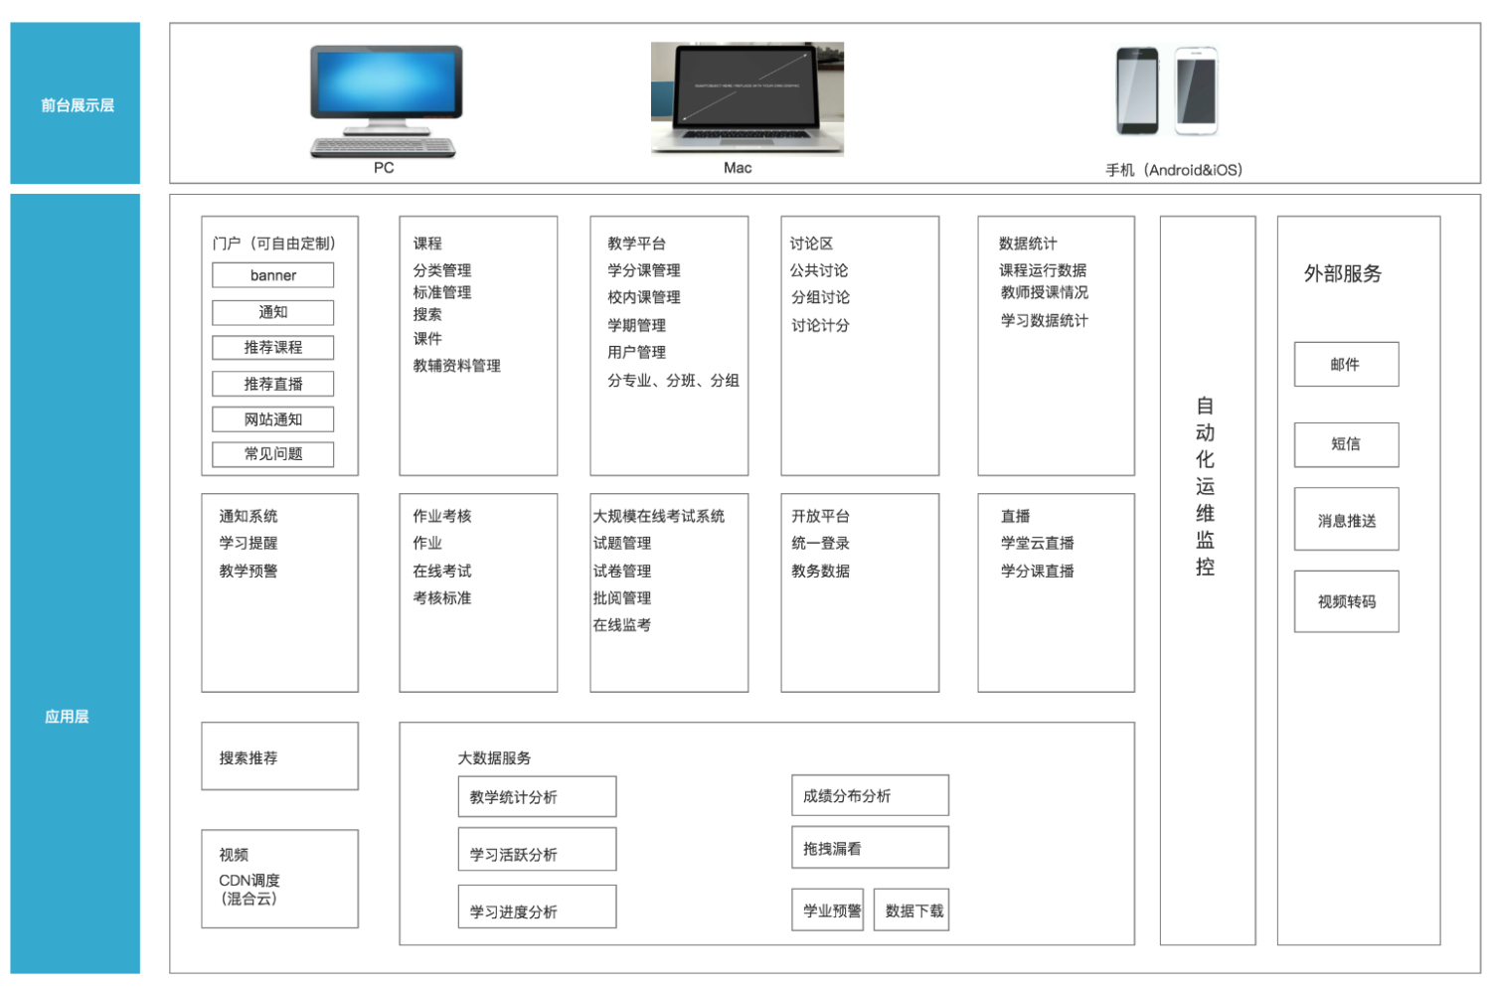
总体架构 – 层级结构（Layered Structure）

Slide 4
总体架构 – 设计目标
项目与服务器低耦合,所有业务模块采用微服务部署,独立性强,无单点.
支持物理机房,私有云,共有云以及混合云部署,扩展性强，容灾能力强；
7*24小时运维服务，系统可用性达到99.99%以上；
多机房,多点,多级别的联动的备份策略,确保数据万无一失.
数据库,存储支持异地部署,支持混合云扩展,无缝满足各个业务方的需要；
自建云监控，包括从系统到业务，从用户到服务器,从系统到业务的无死角监控；
支持四端(PC,移动,TV,APP)离线观看等功能，让用户可以随时随地灵活安排学习；
高可扩展性
灵活的部署方式
监控
四端离线观看
微服务
松耦合
物理机房，公有云
私有云，混合云
全覆盖，无死角
PC，TV
高可用性
7×24
99.99%
移动，APP
高可靠性
多机房,多级别备份策略
数据库集群
报警

Slide 5
总体架构 – 设计目标
海量学习数据和课件数据以及教师数据实时收集，实时统计分析和展示,高质量的大数据服务；
多方高防和敏感词图语音的实时过滤,确保内容安全；
为防止版权保护的文本以及视频被盗链及非法下载传播，自主研发 并申请了两项相关专利技术，有效保障了内容提供方的版权等；
直播与点播,课堂在线互动,ppt在线演示等等,教学方式无死角.
为Android,iPhone等主流移动平台研发移动端APP，支持离线观看等功能，让用户可以随时随地灵活安排学习；
静态文件、视频多家cdn技术进行加速；自主开发调度系统，视频开放混合云部署，可以增加校内节点，提高用户访问速度
在线课件支持多CDN联合调度,确保用户最后一公里的畅通.
版权保护
敏感词过滤
移动端APP
CDN加速
实时大数据
视频防盗链
非法下载
高防
敏感词图音过滤
Android/IOS
Native
静态文件
视频
实时收集，统计，分析
大数据服务
创新教学方式
直播
点播

Slide 6
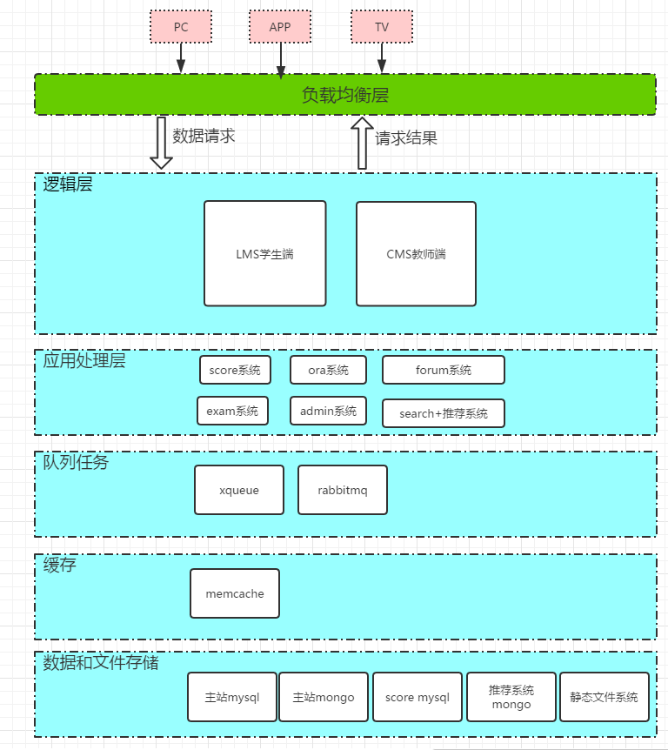
总体架构 – 资源配置
IDC
类型 | 虚机数量 | 用途
计算型 | 2 | zabbix+cacti+openvpn
 |  | nginx+keepalived
 |  | nat+dns
计算型 | 4 | platform
 |  | 同伴互评ora
 |  | 消息队列
 |  | 论坛
 |  | 考试系统
 |  | moocap
计算型 | 4 | vpcplatform
 |  | 搜索+推荐
 |  | memcached
 |  | 推荐前端
存储型 | 3 | mysql
 |  | mongo
 |  | 静态文件存储
数据型 | 3 | 搜索ES
 |  | 数据ES
 |  | 教学分析平台
Notes:
机器数量(虚拟机)：16台
内存：配置如上图，共72G
磁盘：1.5T
CPU：4核 * 2线程

Slide 7
总体架构 – 技术栈（Skill Set）
前端
Vuejs, Vue, Vue-router, Vue-resource, Vux
后端
NGINX, Gunicorn, Varnish,
中间件
RabbitMQ
数据库
三方服务
MySQL
视频转码服务
MemCache
MongoDB
H5, Sass
CDN服务
Python/Django，DRF，
Npm,nodejs webpack
MFS
Elasticsearch， oAuth， Social_Auth
Redis
Supervisor， Ansible，Celery， Mako
Sentry, Zabbix
RequireJS
jQuery,dot, underscore

Slide 8
教学支持 – 小木机器人（Bot）
答疑解惑
知识检索
自助问答
消息管理
消息提醒
学习监督和管理
社交化氛围
谍报、喜报
贺电、恭喜
间歇休闲
智能学习路径
扩展知识
智能学习计划
小木关怀
兴趣引导
人工问答
课程信息查询
引导发起真人互动
作诗
其他放松休闲
相关知识点推荐
站外知识推荐

Slide 9
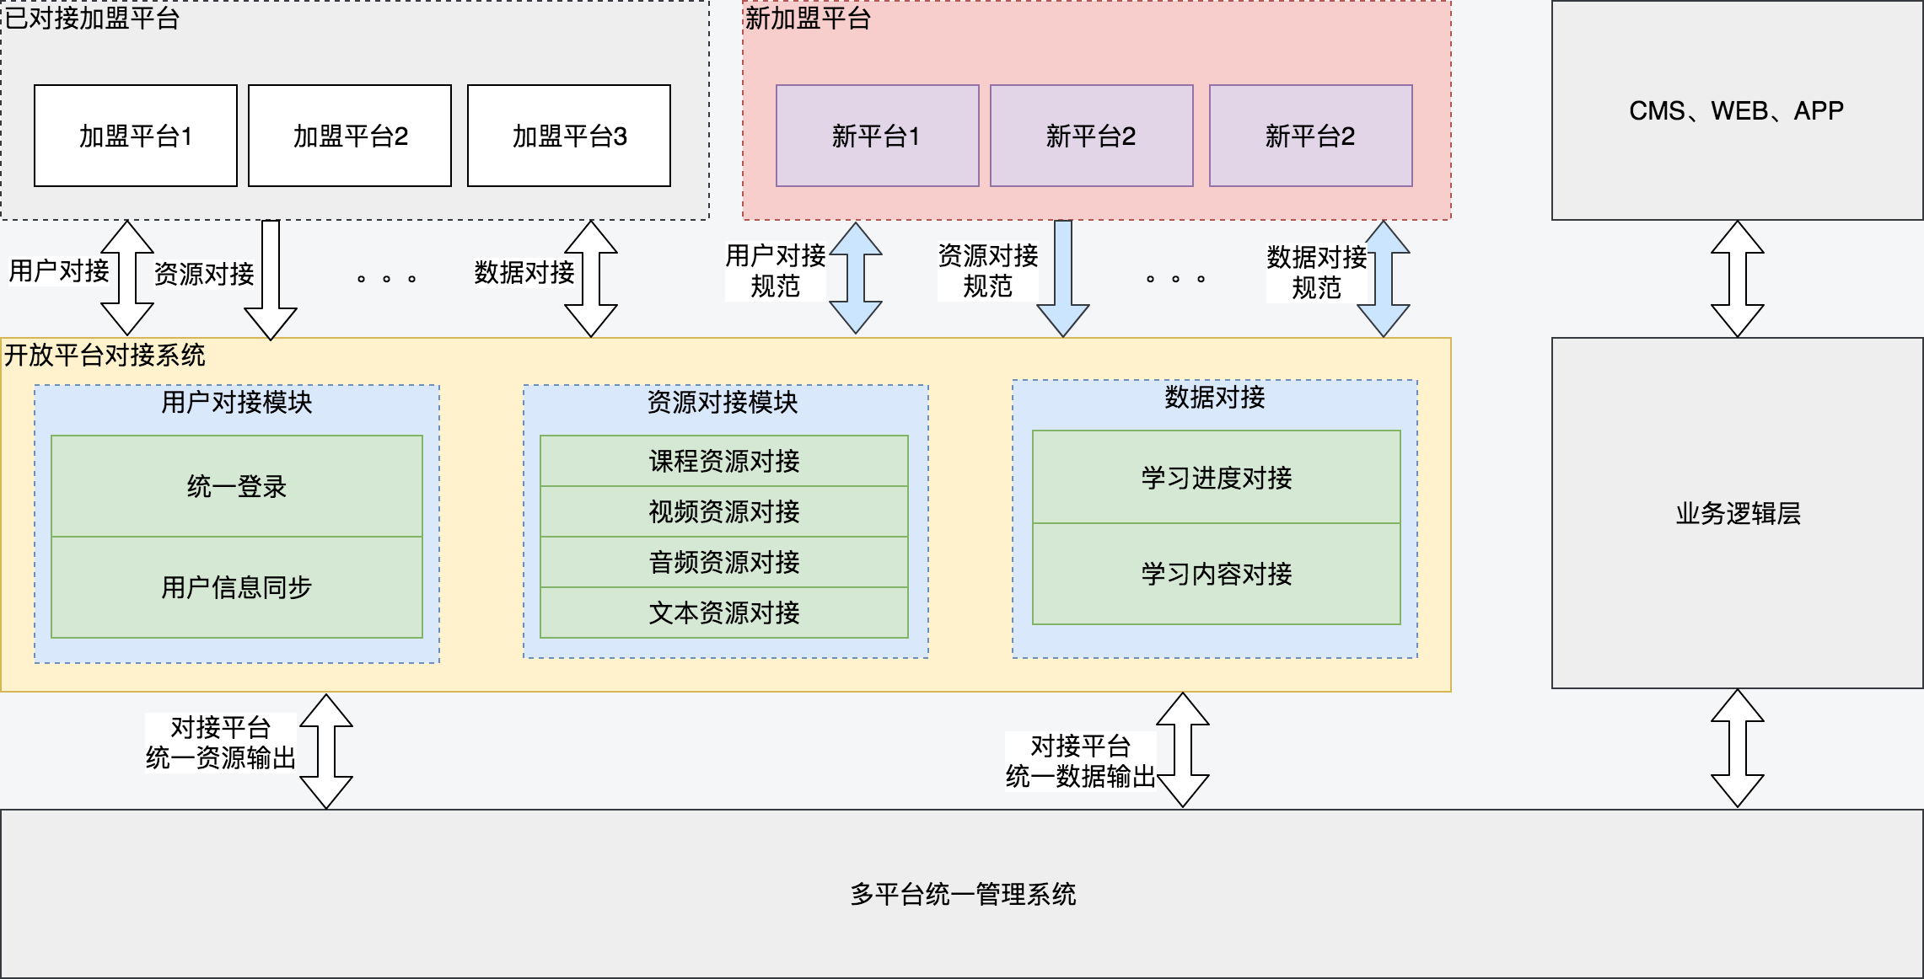
资源汇聚

Slide 10
感谢聆听！
创新教育 改变世界
New Education，New World
Notes:
更新学堂在线标记
加页码

Slide 11
总体架构 – 资源配置（Resource）
物理机 | 虚拟机 | 校园局域网IP | 私网IP | 系统盘G | 数据盘G(最低|正常配置) | 内存(最低|正常配置)
SPOC01（计算型） |  | 192.168.9.181 | 172.16.0.11
 | mongo02 |  | 172.16.0.116 | 15 | 80|130 | 4G|32G
 | mysql02 |  | 172.16.0.114 | 15 | 80|130 | 4G|16G
 | videostore02 |  | 172.16.0.112 | 15 | 150|230 | 4G|16G
 | platform01 |  | 172.16.0.102 | 100 |  | 8G|32G
 | public01 |  | 172.16.0.101 | 50 |  | 2G|16G
 | exam01 |  | 172.16.0.103 | 50 |  | 2G|16G
SPOC02（计算型） |  | 192.168.9.182 | 172.16.0.12
 | mongo03 |  | 172.16.0.117 | 15 | 150|230 | 4G|32G
 | mysql03 |  | 172.16.0.115 | 15 | 80|130 | 4G|16G
 | videostore03 |  | 172.16.0.113 | 15 | 150|230 | 4G|16G
 | search01 |  | 172.16.0.106 | 50 |  | 2G|16G
 | forum01 |  | 172.16.0.105 | 50 |  | 4G|16G
 | inner01 |  | 172.16.0.104 | 50 |  | 2G|16G
SPOC03（存储型） |  | 192.168.9.183 | 172.16.0.13
 | mongo01 |  | 172.16.0.109 | 15 | 80|130 | 8G|32G
 | mysql01 |  | 172.16.0.108 | 15 | 80|130 | 8G|16G
 | videocontrol |  | 172.16.0.107 | 15 | 80|130 | 4G|16G
 | videostore01 |  | 172.16.0.111 | 15 | 150|130 | 8G|16G
Notes:
机器数量(虚拟机)：16台
内存：配置如上图，共72G
磁盘：1.5T
CPU：4核 * 2线程

Slide 12
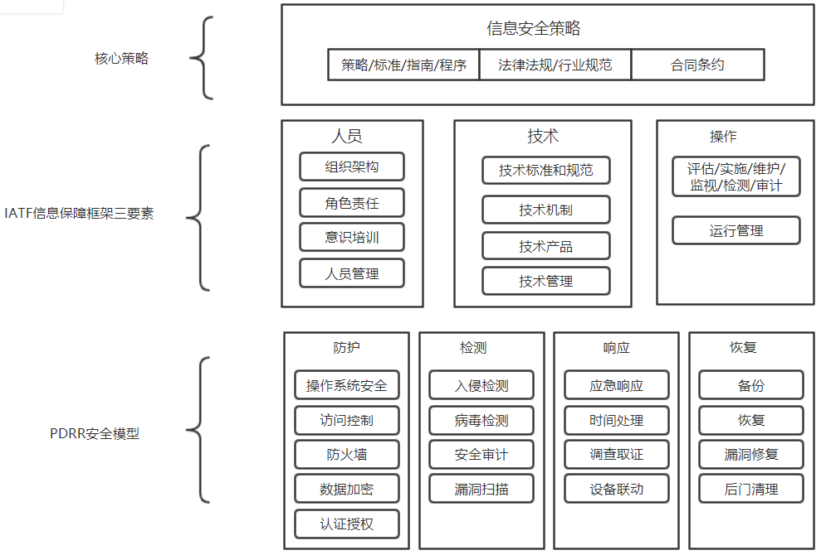
安全防护方案
Notes:
机器数量(虚拟机)：16台
内存：配置如上图，共72G
磁盘：1.5T
CPU：4核 * 2线程

Slide 13
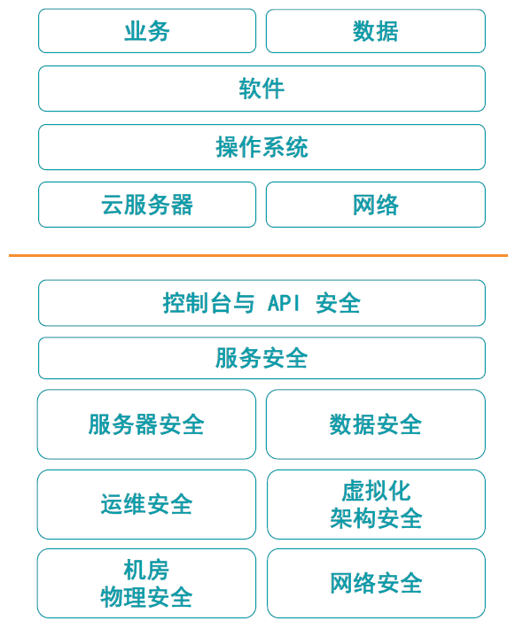
安全防护方案
业务安全
架构安全
Notes:
机器数量(虚拟机)：16台
内存：配置如上图，共72G
磁盘：1.5T
CPU：4核 * 2线程

Slide 14
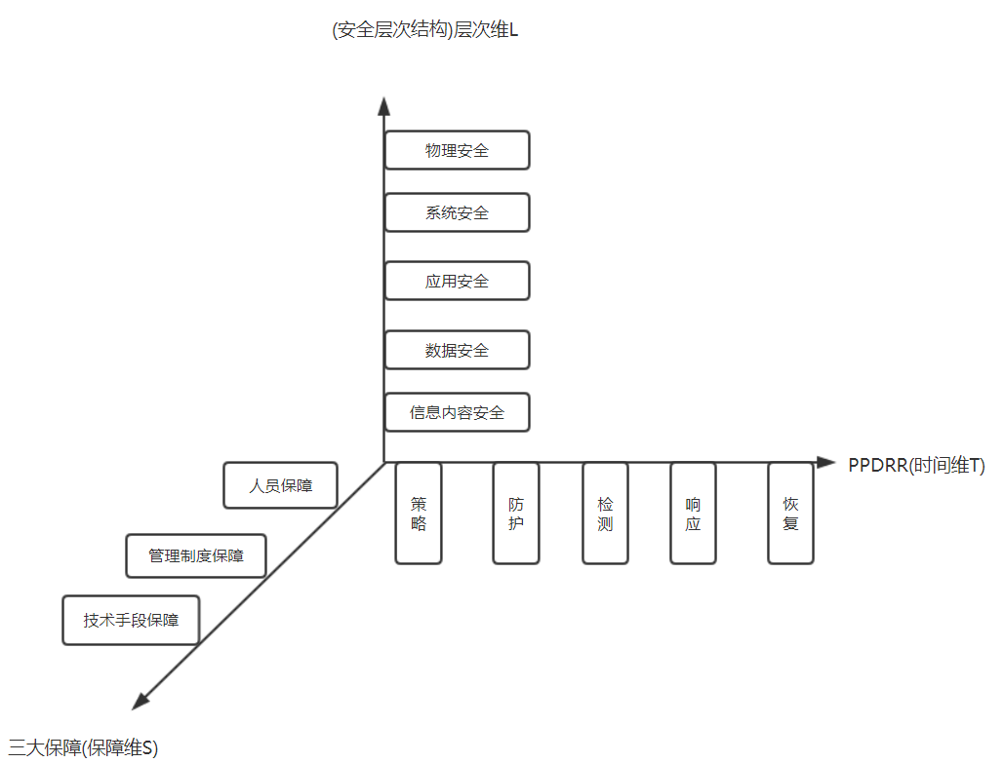
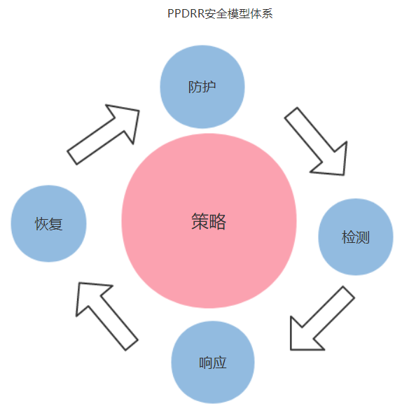
安全防护方案
Notes:
PPDRR模型是典型的、动态的、自适应的安全模型，包括策略（Policy）、防护（Protection）、检测（Detection）、响应（Response）和恢复（Recovery）5个主要部分。

Slide 15
等级保护工作
系统定级
安全规划设计
安全集成实施
测评/运维
技术支持
系统终止
差距分析评估
等保合规审计
系统定级服务
系统规划与
方案设计服务
系统整改与
集成实施服务
辅助测评服务
后续技术支撑
系统运维支持
技术
管理
系统识别描述
系统等级划分
安全等级确定
定级备案协助
安全需求分析
等保体系设计
安全建设规划
整改方案设计
测评过程跟踪
协助年检与持续改进
安全状态监控
安全事件处理与应急
4*3产品巡检服务
7*24电话远程服务
产品故障处理
其他安全服务
等保安全检查项规避
相关安全服务并行实施
法律法规解读
等四级管理文件编制
管理流程指导
安全产品集成实施

